Slide 1


Slide 2

TRƯỜNG ĐẠI HỌC KIẾN TRÚC HÀ NỘI
KHOA CÔNG NGHỆ THÔNG TIN
MÔN: PHÁT TRIỂN ỨNG DỤNG CHO CÁC THIẾT BỊ DI ĐỘNG
ĐỀ TÀI:SỬ DỤNG VERSION CONTROL VỚI GIT VÀ ANDROID STUDIO
Đội ngũ thực hiện : Team Work
Đào Thanh Công (c)
Bùi Quang Khải
Diệp Xuân Song
Hoàng Ngọc Bảo Linh

Slide 3
Giới thiệu
Version control là gì?
Version control được hiểu như 1 công cụ giúp bạn theo dõi sự thay đổi của toàn bộ cấu trúc chương trình.
Chúng ta có thể dễ ràng truy vấn ra được sự thay đổi của source code trong một file tại một thời điểm bất kỳ

Slide 4
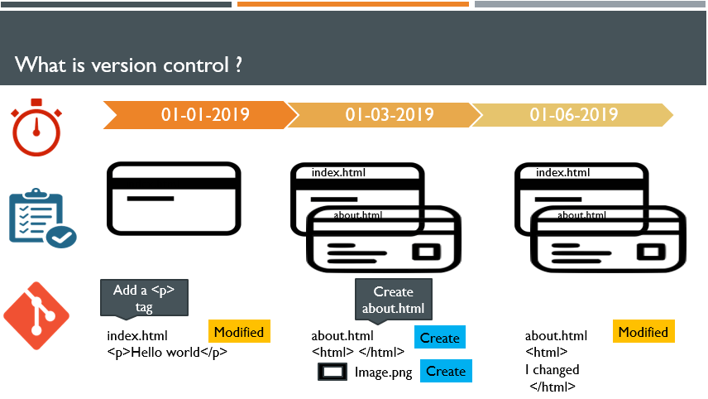

Slide 5
2. Tại sao cần sử dụng Version control?
Với công cụ này, mỗi thành viên team bạn có thể tạo ra 1 phiên bản riêng cho mình (branch) và làm việc độc lập trên đó
khi cần gộp code, bạn chỉ việc gộp lại với nhau, mọi thứ đều được version control đánh dấu thời gian rõ ràng, công việc sẽ trở nên dễ dàng hơn rất nhiều

Slide 6

Verson control còn giúp bạn theo dõi, phân tích tiến độ dự án, mức độ đóng góp của mỗi cá nhân vào dự án, cá nhân gây lỗi chương trình (bắt nó fix)…

Slide 7
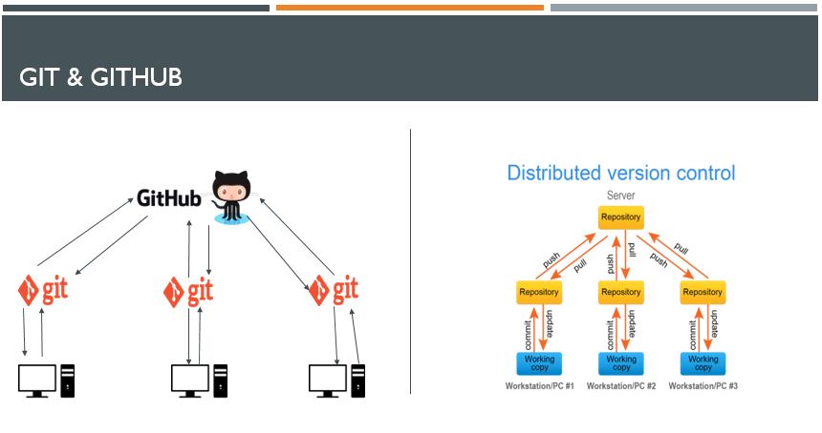
II. SỬ DỤNG VERSION CONTROL VỚI GIT.
Git là 1 đại diện nổi bật của hệ thống quản lý phiên bản phân tán (distributed version control system.)
Nhờ Git việc quản lý code và làm việc nhóm của developer trở nên đơn giản , thuận tiện hơn
Git là 1 version control rất phổ biến còn Github chỉ đơn thuần là 1 công ty cho phép bạn lưu trữ các Git repository mà thôi.

Slide 8
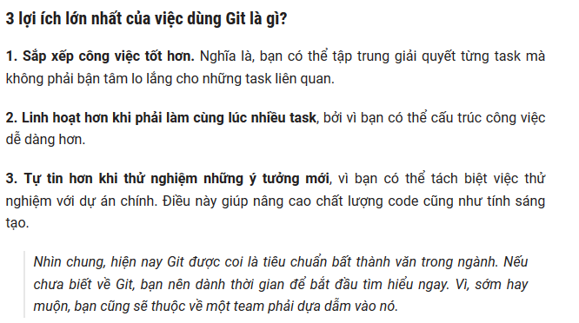

Slide 9
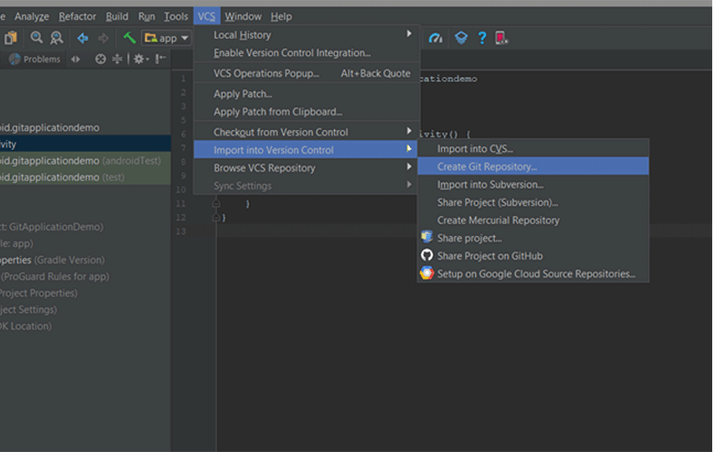
III. SỬ DỤNG VERSION CONTROL VỚI GIT VÀ ANDROID STUDIO
(Cần chuẩn bị : Tài khoản GitHub , tải Git về máy qua đường dẫn https://git-scm.com/)
Tích hợp Git vào một project mới trên Android studio.
Với một project mới, ta cần click vào Import into Version Control trong tab VCS sau đó chọn Create Git Repository...

Slide 10
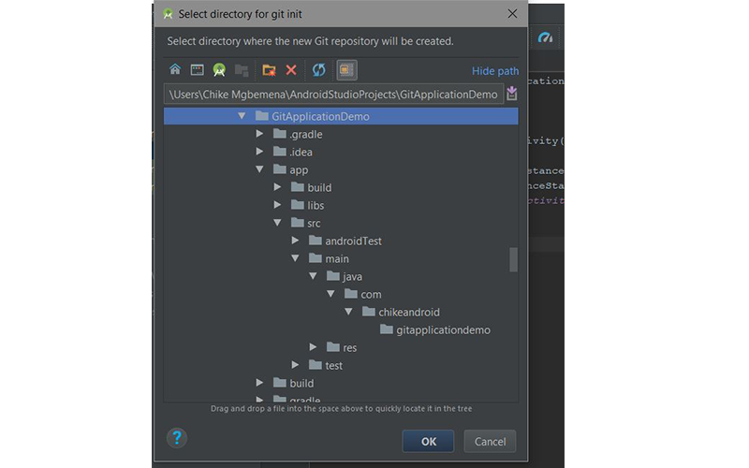
Sau đó ta chọn thư mục gốc của project và nhấn Ok

Slide 11
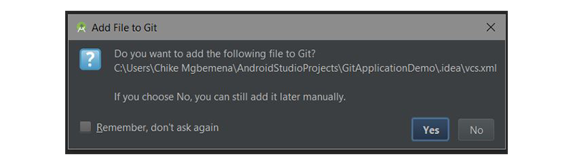
Khi ta nhấn nút Ok, ngay sau đó Git sẽ thực hiện lệnh git init
Một hộp thoại thông tin sẽ bật lên:
Điều này cho chúng ta biết về một tệp có tên vcs.xml trong thư mục .idea. Thư mục này chỉ chứa các cài đặt dành riêng cho dự án. Lưu ý rằng đây là định dạng được sử dụng bởi tất cả các phiên bản IntelliJ IDEA gần đây.
Tốt nhất là các tệp trong .idea/ nên thêm nó vào .gitignore.

Slide 12

Theo mặc định, chúng ta đã chuyển sang nhánh master. Bạn luôn có thể xem nhánh hiện tại của project ở góc dưới bên phải của Android Studio.

Slide 13
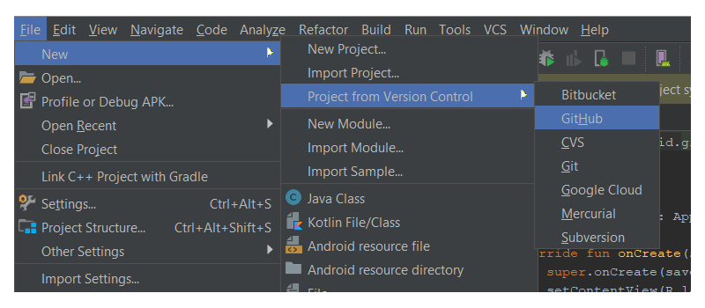
2. Làm việc với GitHub
Bạn có thể dễ dàng làm việc với bất kỳ repository chứa source code Android nào trong tài khoản với Android Studio. Hãy để tôi chỉ cho bạn cách làm điều đó.
Navigate to File > New > Project from Version Control > GitHub.

Slide 14
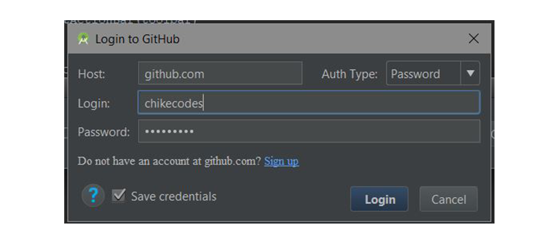
Tiếp theo, nhập thông tin đăng nhập tài khoản GitHub của bạn và nhấp Login
Nếu đăng nhập thành công, hộp thoại Clone Repository sẽ bật lên. Hộp thoại này hiển thị select box chứa danh sách các repository trên GitHub mà bạn hiện đang sở hữu hoặc đã làm việc. Và công việc còn lại đợn giản là chọn và nhấn Clone

Slide 15
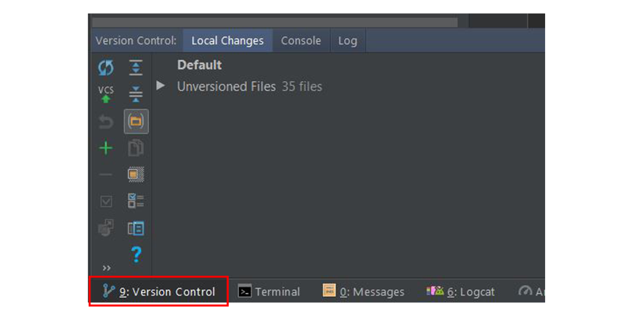
3. Version Control Window
Sau khi khởi tạo thành công project với Git, Android Studio sẽ hiển thị của sổ Version Control. Nhấp vào tab Version Control (ở phía dưới bên trái của Android Studio) và hãy khám phá những gì chúng ta có ở đó. Lưu ý rằng bạn có thể sử dụng Alt-9 để mở nhanh cửa sổ này.
Trong cửa sổ này, chúng ta có ba tab khác nhau: Local Changes, Console và Log.

Slide 16
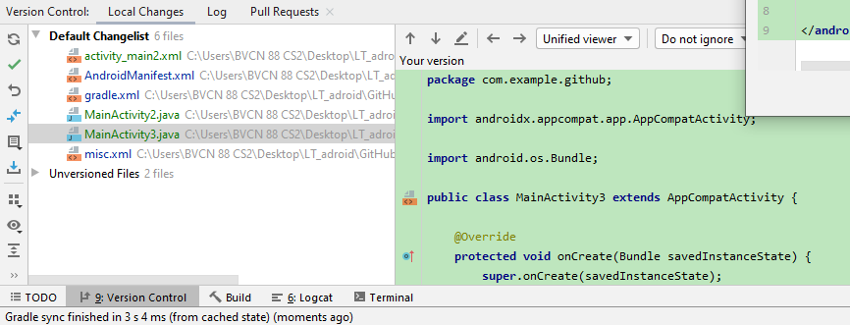
Local Changes
Tab này cho thấy danh sách các file đã có sự thay đổi mà chưa được commit.
Màu xanh lá là các phần thêm mới.
Màu xanh da nước biển là các phần được chỉnh sửa

Slide 17
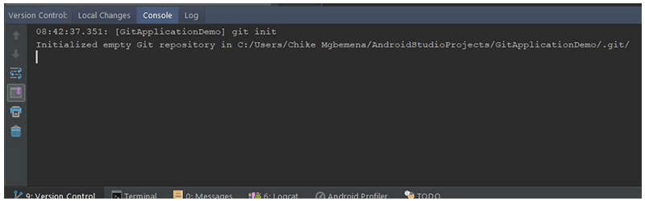
Console
Trong tab này, chúng ta thấy kết quả của việc thực hiện các lệnh liên quan đến Git. Lưu ý rằng bạn không thể viết các lệnh Git bên trong tab này. Thay vào đó, hãy thực hiện điều đó trong cửa sổ terminal của Android Studio.

Slide 18
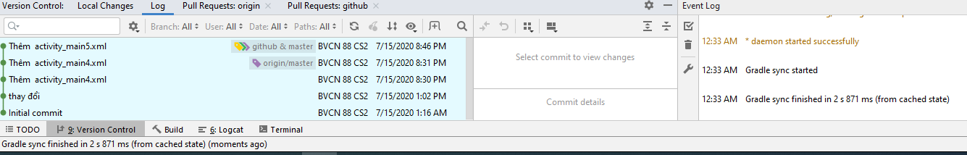
Log
Tab này hiển thị tất cả các thay đổi đã được commit cho tất cả các nhánh của local và remote repository. Trong tab này, bạn có thể duyệt các commit đến từ bất kỳ chi nhánh nào.

Slide 19
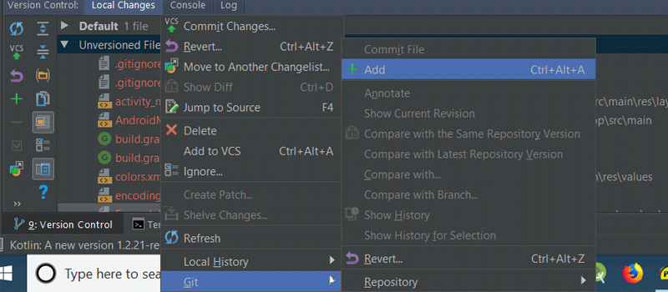
4. Commits
Thay vì thực hiện lệnh git add <file> || <directory>. Ta có thể thao tác như sau và nhận được kết quả tương tự.
Chọn Unversioned Files trong Local Changes tab. Click chuột phải và chọn Git > Add. Bạn cũng có thể sử dụng phím tắt Control-Alt-A.

Slide 20
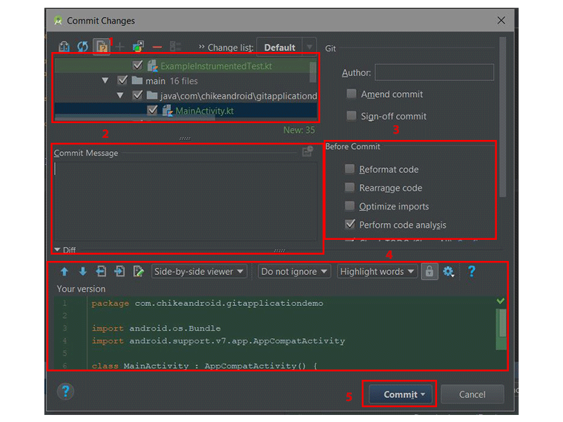
Tiếp theo nhấn vào nút Commit Changes và hộp thoại sau sẽ bật lên:
Sau khi hoàn thành thông tin của commit. Ta nhấn nút Commit hoàn thành.

Slide 21

5. Branchs
Nhánh master là mặc định. Tuy nhiên, ta có thể phân nhánh từ master để thực hiện các công việc riêng. Khi hoàn thành thì có thể hợp nhất vào master.
Để tạo một nhánh từ master, ta chỉ cần chuột phải vào Git: master và chọn New Branch.
Điền tên nhánh và nhấn ok. Thế là ta đã có một nhánh mới từ master. Thao tác này tương ứng với lệnh git checkout-b BranchName. Ta cũng có thể sử dụng VCS > Git > Branches > New Branch.

Slide 22
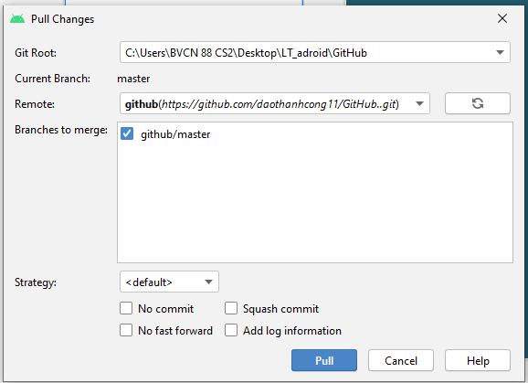
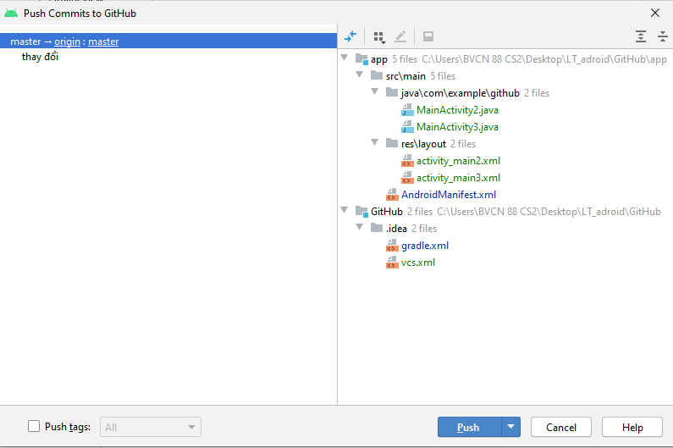
6. Pushing và Pulling từ một Remote Repository
Để thực hiện pull từ một remote repository. Ta chọn VCS > Git > Pull. Thao tác này tương đương với lệnh git pull
Để thực hiện push ta chọn VCS > Git > Push.... Sau đó thêm thông tin về remote repository và nhấn push. Thao tác này tương đương với lệnh git push

Slide 23
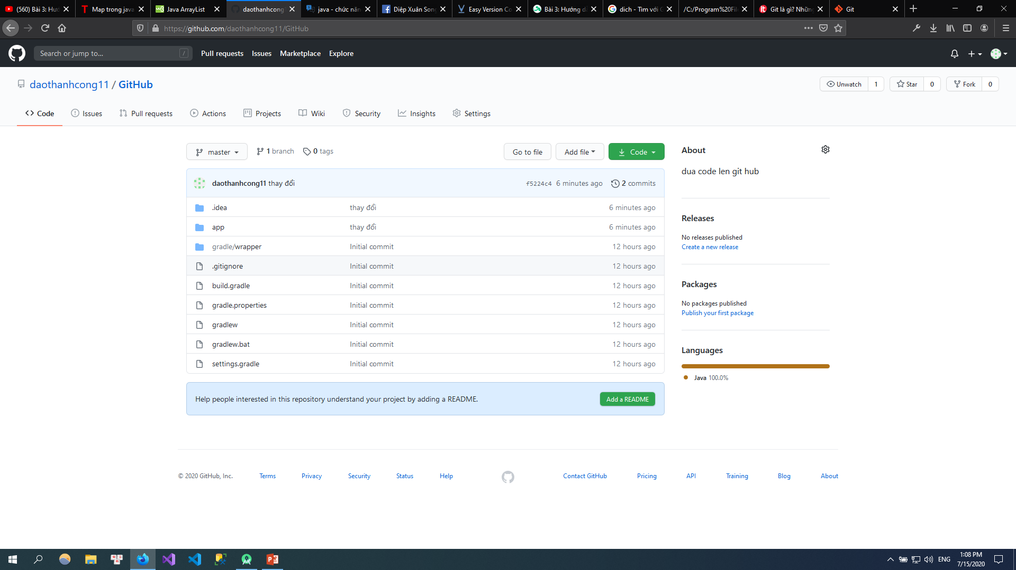
Các file đã được cập nhật và đưa lên GitHub

Slide 24
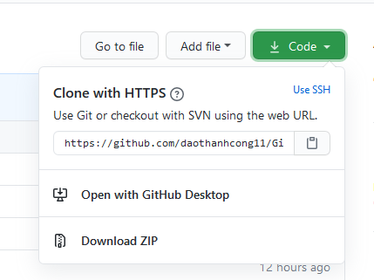
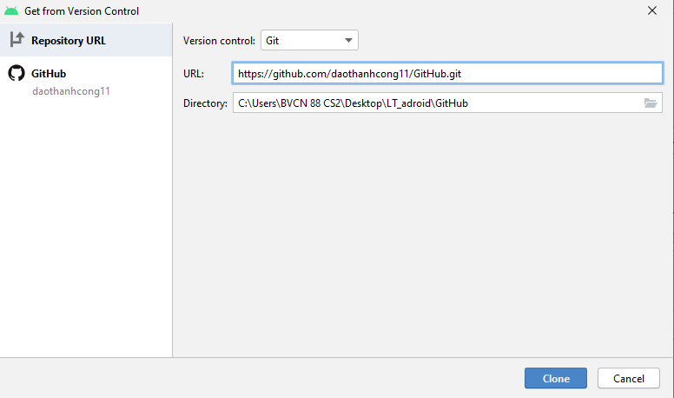
Có 3 lựa chọn để tiếp tục làm việc với Project trên nhiều máy tính khác nhau -Lấy project về trực tiếp trên Adroid Studio qua đường Link mà GitHub cung cấp -Mở và sử dụng trên GitHub decsktop - Tải project về và giải nén và sử dụng

Slide 25
Tổng kết
Trên đây là hướng dẫn sử dụng một số các chức năng cơ bản của git được tích hợp trong Android Studio. Còn rất nhiều tính năng khác giúp cho developer có thể sử dụng và tiết kiệm thời gian khi phát triển một project với Android Studio.
Video hướng dẫn https://www.youtube.com/watch?v=iBCIuhxVdMk&t=516s

Slide 26


